Slide 1
«Инновационные технологии в педагогической деятельности»
« QR-код: новый инструмент работы на уроке»
Учитель начальных классов МОУ «СОШ села Заветное» Морозова Светлана Николаевна

Slide 2
Знакомство детей с QR-кодом можно начать с познавательного мультфильма «Фиксики» - Штрих-код (https://www.youtube.com/watch?v=M79-vcAsQ6c)

Slide 3
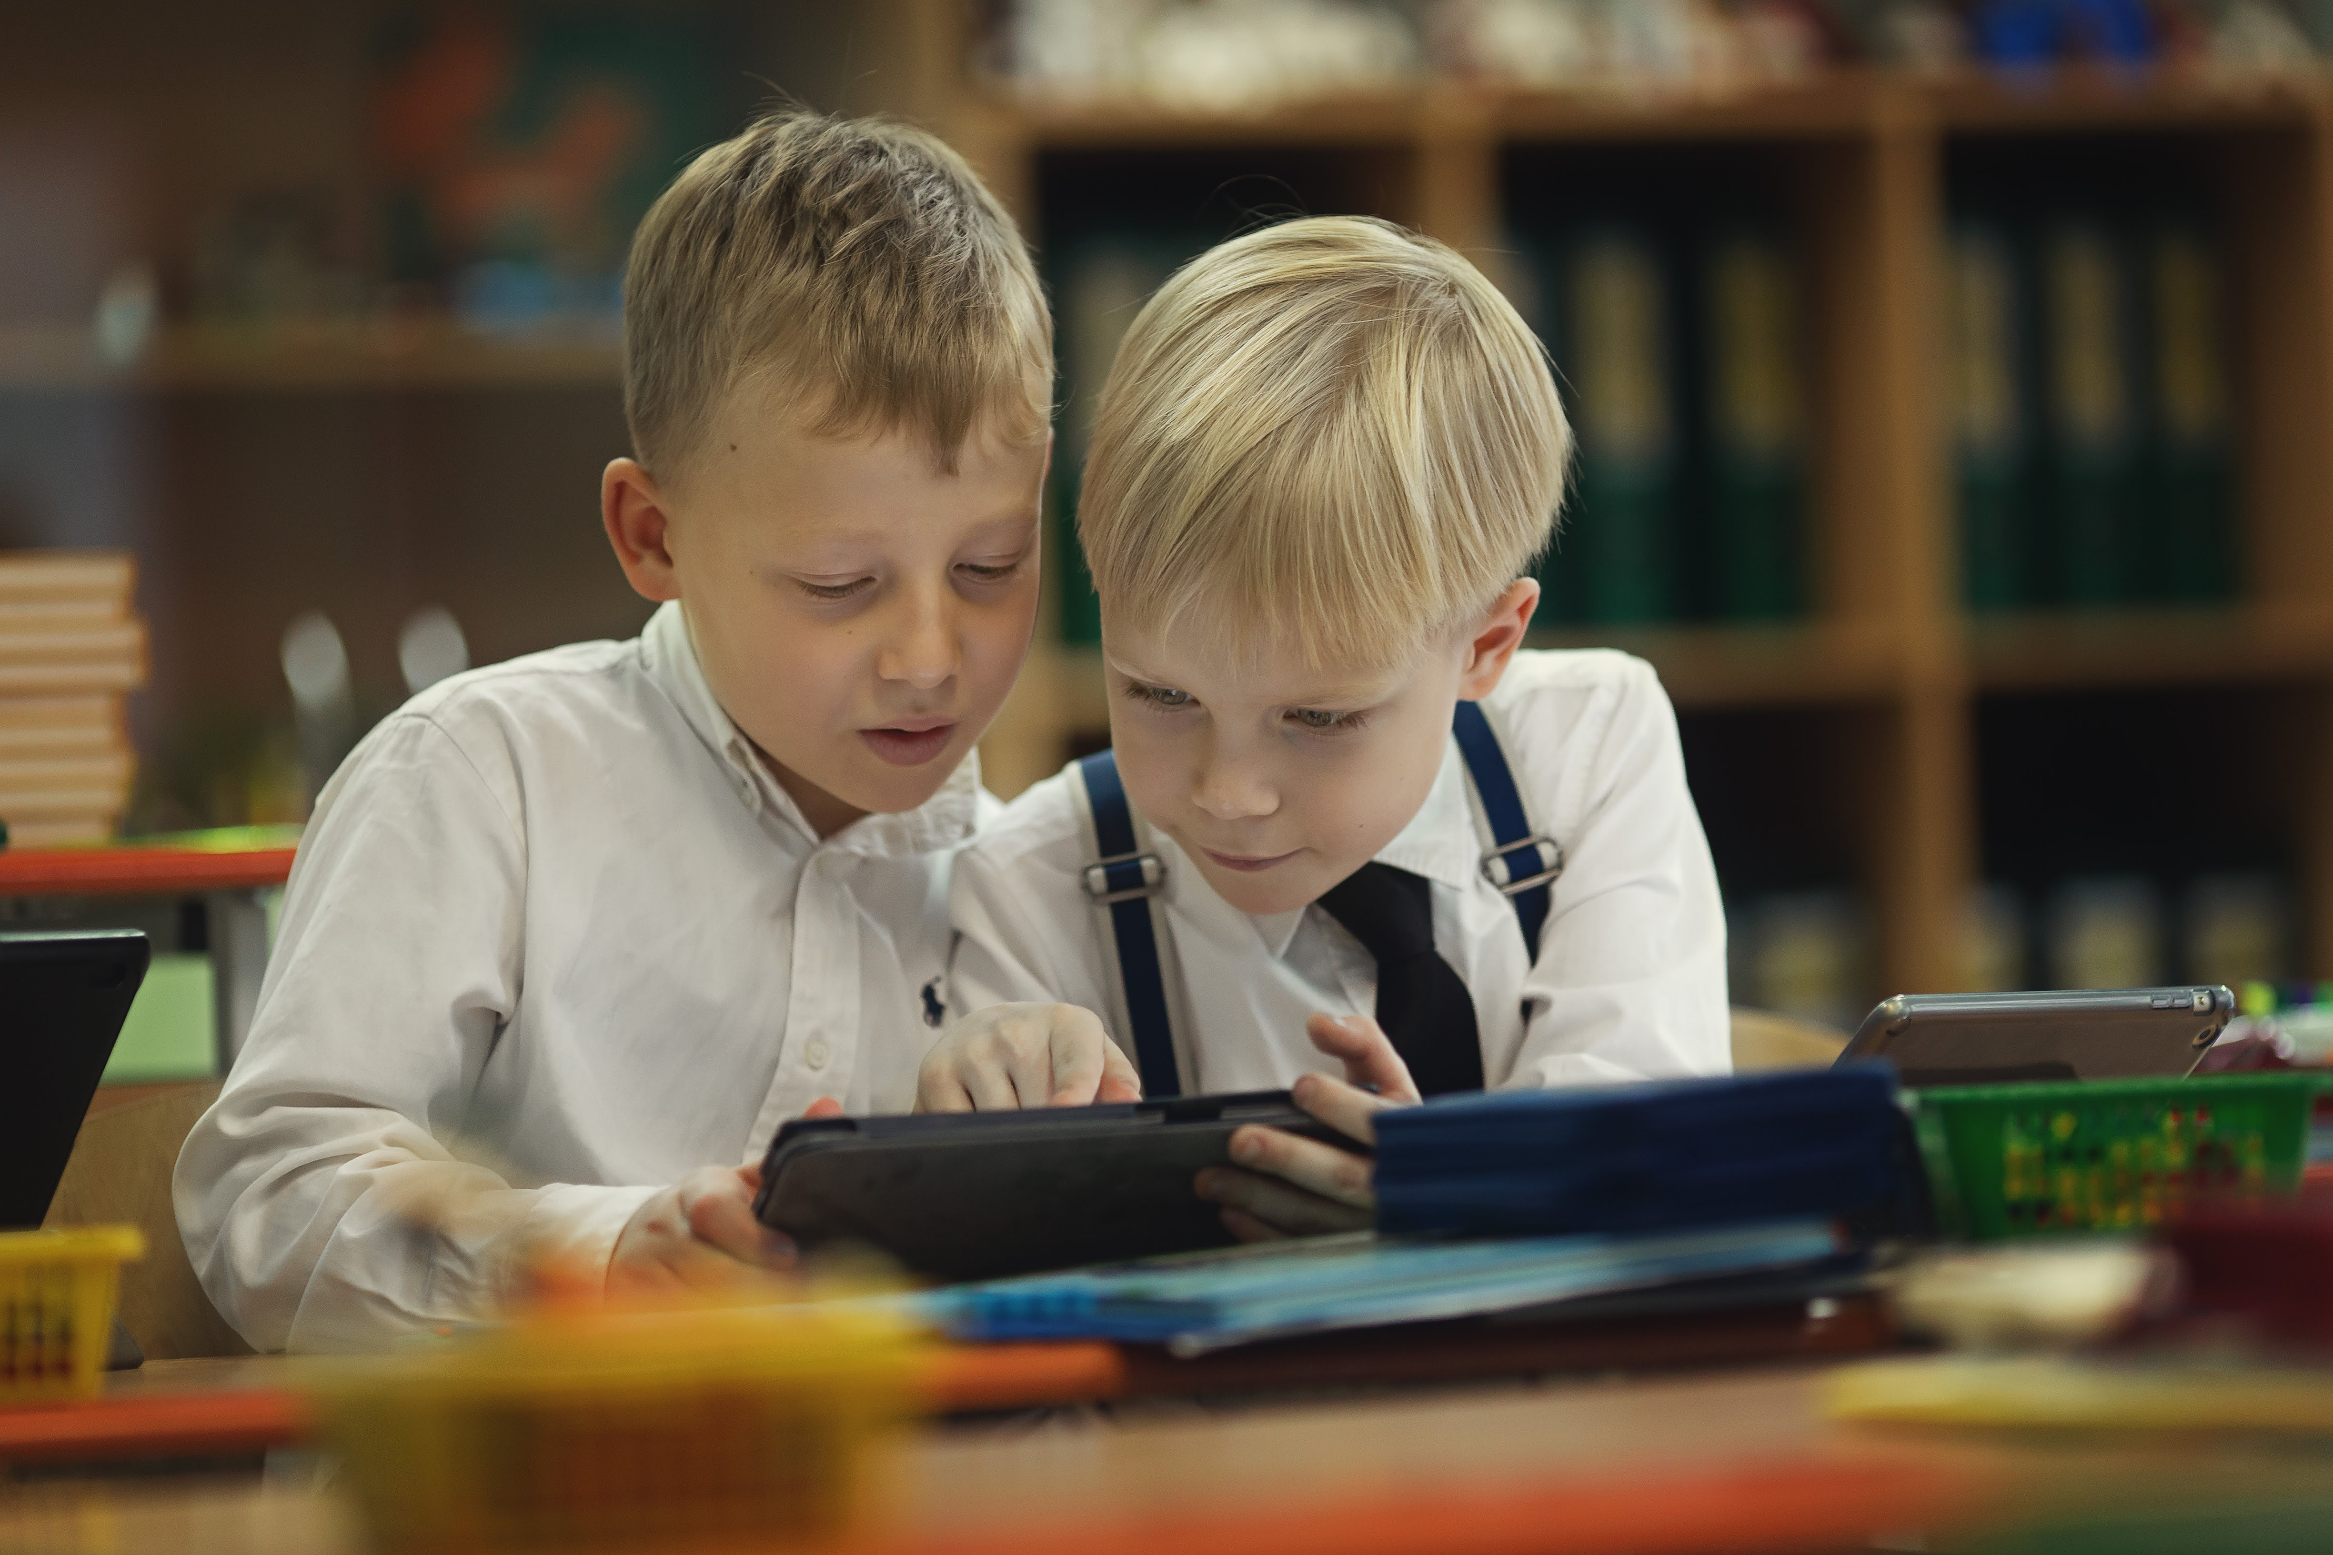
R-код –помощник учителя
Действительно так, если в вашем классе есть гаджеты( достаточно двух планшетов или телефонов) и возможность подключиться к высокоскоростному интернету.

Slide 4
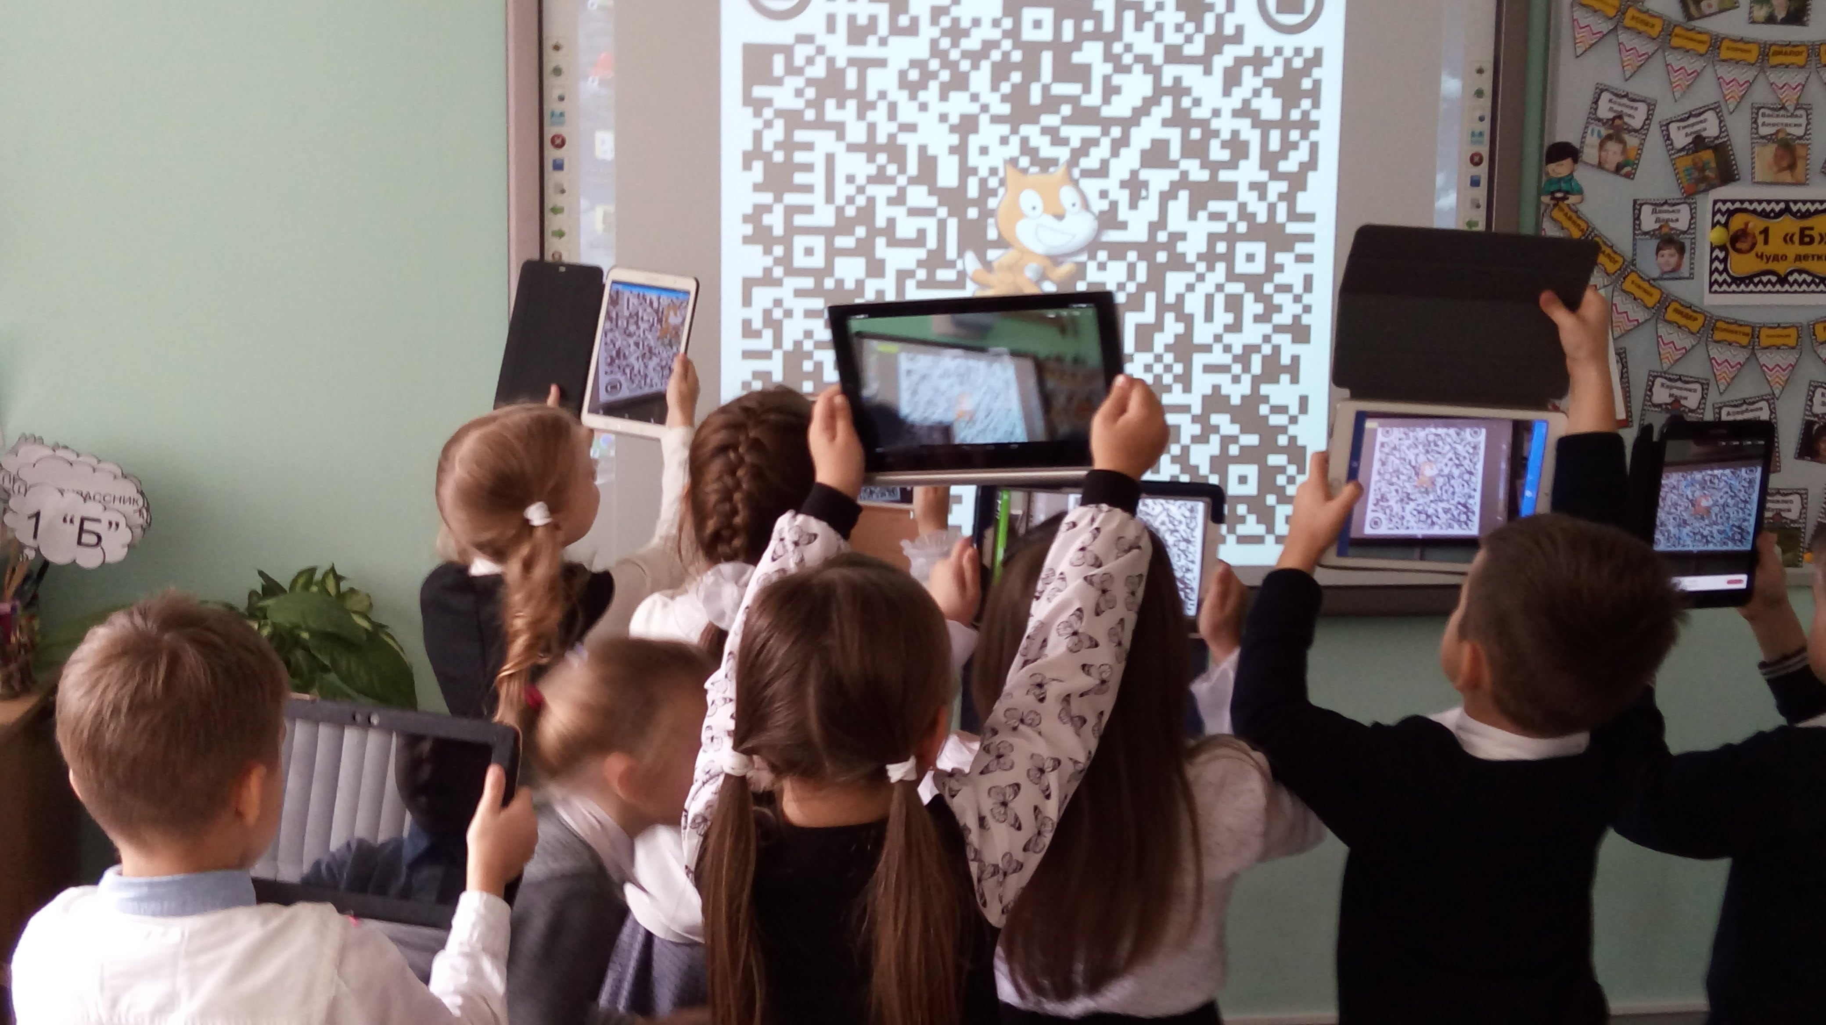
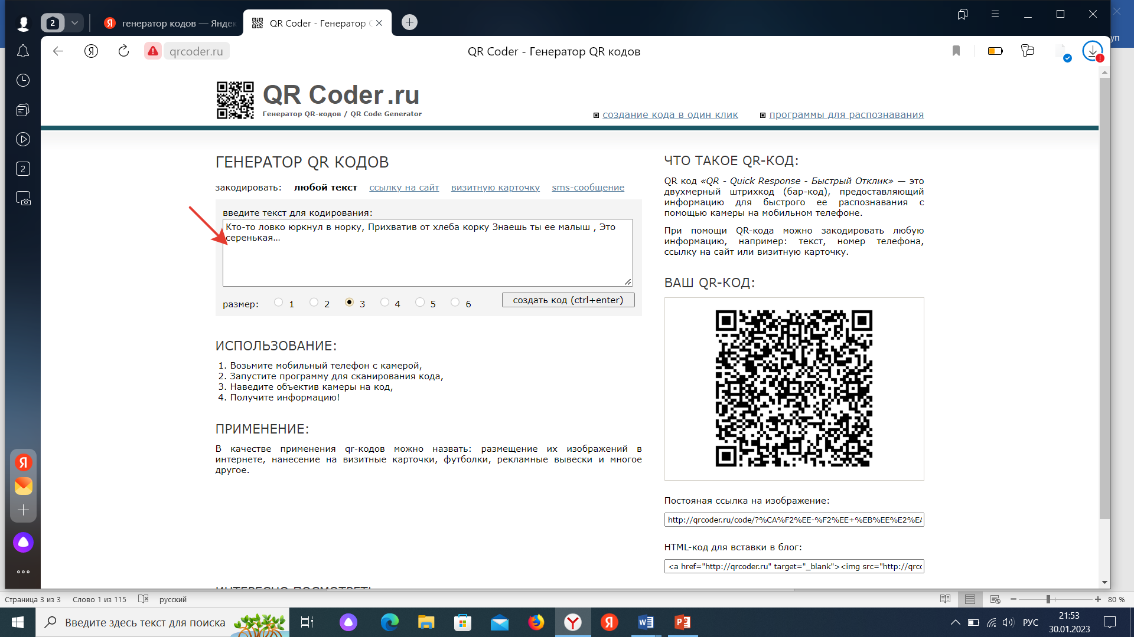
Подготовка
Учитель заранее готовит задания или информацию, которую с помощью онлайн-генератора «превращает» в QR-код.

Slide 5
Что же можно закодировать?
Закодировать можно любую информацию, представленную в различных форматах.
Перечислю конкретно:
ссылку на дополнительную текстовую информацию по теме;
ссылку на видео фрагмент;
расшифровку ответа на вопрос;
ссылку на аудиозапись;
ссылку на онлайн-викторину;
ссылку на интерактивное задание;
ссылку на совместную презентацию или онлайн-доску.

Slide 6
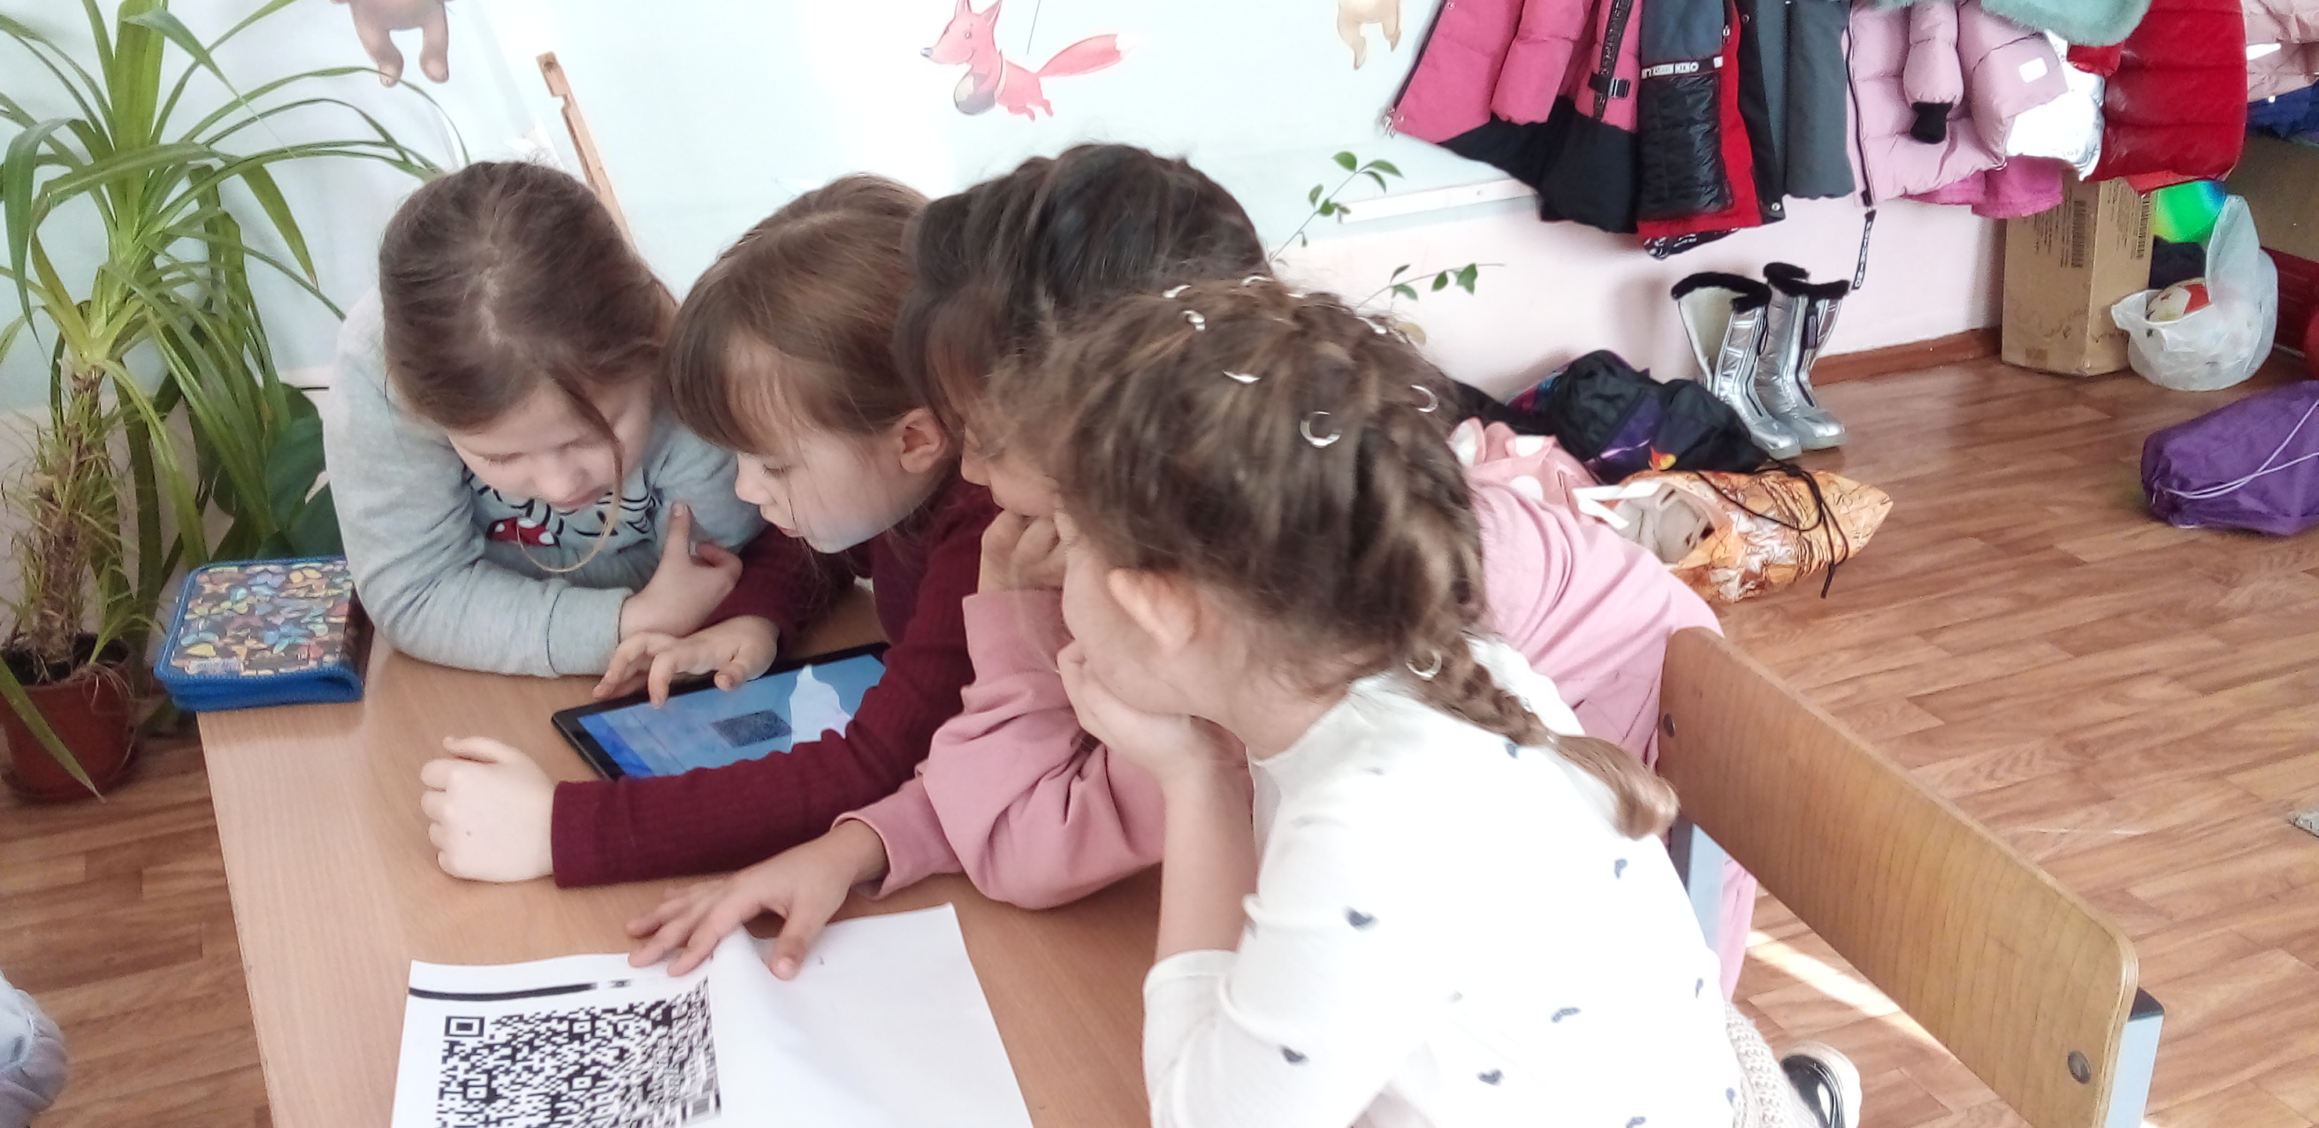
Внеурочная деятельность: КВЕСТ для учеников 1 класса
Для участия в Квест-игре сформировала 2 команды из числа учеников
Количество участников в команде 6 человек, включая капитана.

Slide 7
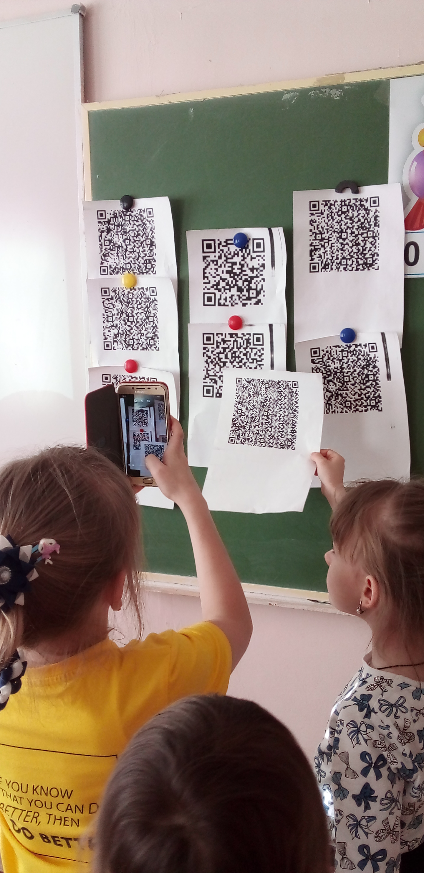
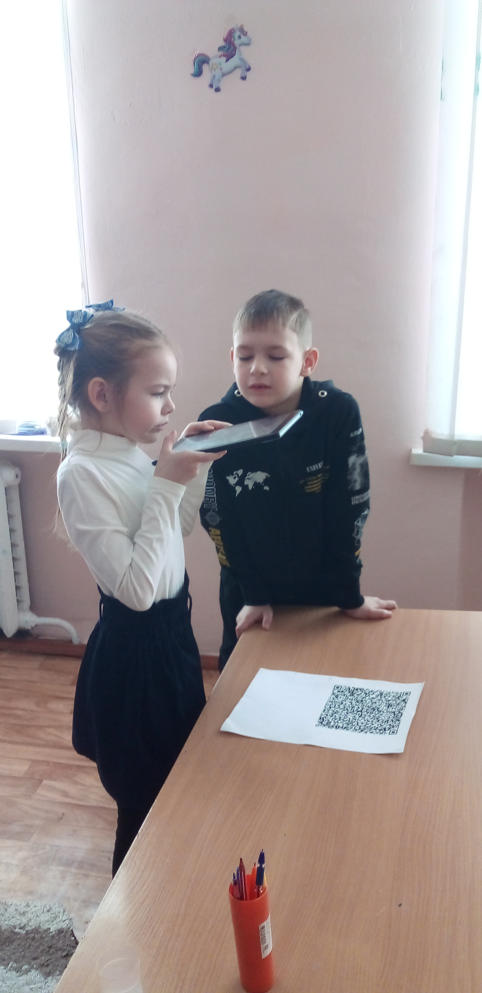
Условия участия в Квест-игре
Команды участников должны иметь мобильный телефон или планшет с установленной программой для считывания QR кодов.

Slide 8
Порядок проведения Квест-игры
Команды проходят маршрут, состоящий из 5 этапов, каждый из которых подразумевает решение логических головоломок.
После выполнения задания команда получает указание на расположение QR кода, для последующего перехода к следующему этапу. Команды, не выполнившие задания не могут приступить к следующему этапу.
Победителем Квест-игры считается команда, выполнившая все задания первой.

Slide 9
Краткое содержание квеста:
Квест проводился на территории школы, в 5 кабинетах .Помогали учителя физкультуры, музыки ,библиотекарь, директор, гардеробщица. У каждой команды на маршрутном листе указан номер кабинета, где они выполняют задания.
1. В кабинете музыки, чтобы получить первое задание нужно спеть песню про Новый год: весело, дружно. Выполнив задание учитель музыки, отдаёт детям карточку с кодом. Дети решают задачу и отгадывают число 18.
2. Спортзал. Задание: попасть в кольцо баскетбольным мячом по 2 раза каждому члену команды. Только, выполнив всеми участниками это задание, можно получить карточку со следующим кодом. Нужно из букв собрать слова ноябрь
3. Библиотека: прочитать стихи о зиме. Получают 3 код. Там ссылка на прохождение интерактивной викторины про Деда Мороза. Ответ. Дед Мороз
4.Кабинет директора. Рассказать о правилах поведения в школе .Получают 4 код. Просмотр видео по ссылке. Ответ: день рождения
5.Гардероб.Найти шкатулку со спрятанным кодом. Получают 5 код и отгадывают видео-загадку, слово Великий Устюг.

Slide 10
1.Реши задачу:
18

Slide 11
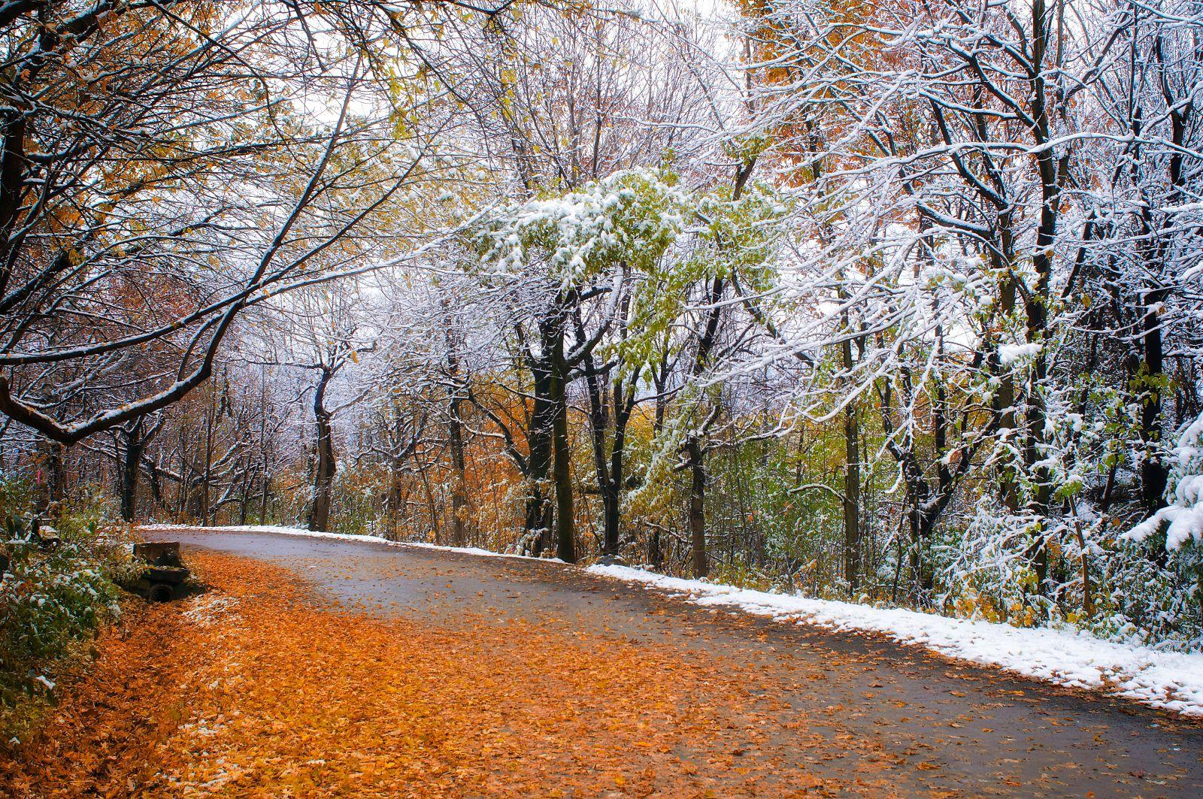
Собери слово из букв
Ноябрь

Slide 12
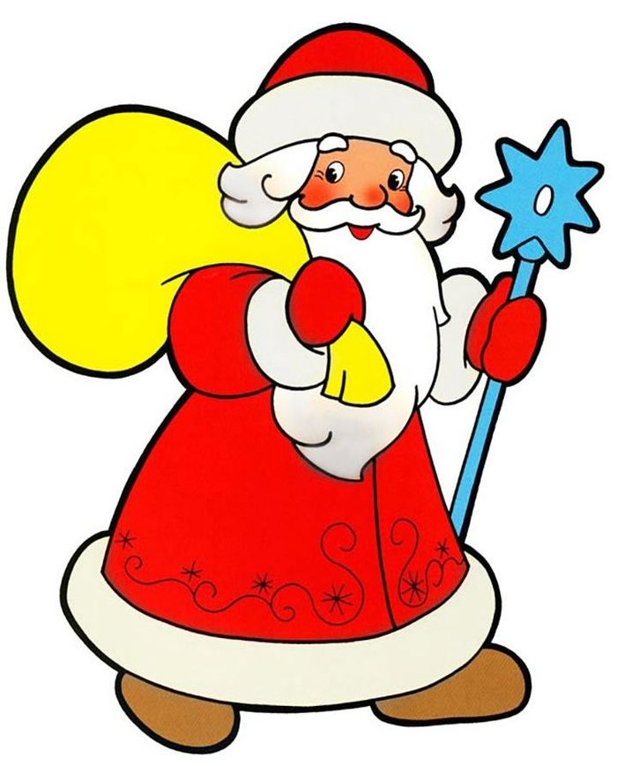
Ответь на вопросы викторины.
Дед Мороз

Slide 13
О чём песня?
День рождения

Slide 14
О каком городе речь?
Великий Устюг

Slide 15
Ответы собраны!

Slide 16
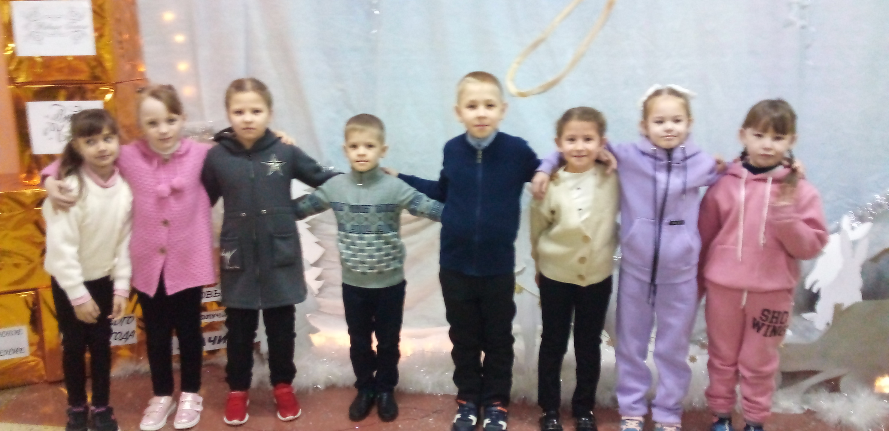
Делаем вывод:
18 ноября отмечает свой день рождения Дед Мороз, который живет в городе Великий Устюг

Slide 17
Вывод:
Возможности QR-кодов неограниченны! Немного творчества и желания познать что-то новое. QR codes может стать интересным методом для привлечения внимания учащихся и сделать урок более интерактивным. Использование QR-технологий включает в себя новизну, загадку и непредсказуемость, что, несомненно, привлекает, как учителей, так и учащихся. Сколько продлится эта новизна сложно сказать, но пока QR-коды остаются чем-то необычным для большинства учащихся, нам стоит воспользоваться этой возможностью!

Slide 18
Источники:
1.http://qrcoder.ru/
2. https://yandex.ru/video/preview/9747080109344443892
3. https://nsportal.ru/nachalnaya-shkola/materialy-mo/2020/03/04/master-klass-tema-qr-kod-novyy-instrument-raboty-na-uroke
4https://rosuchebnik.ru/material/ispolzovanie-qr-kodov-v-obrazovatelnom-protsesse/
5. https://infourok.ru/masterklass-rkod-v-obrazovatelnom-processe-2694430.html
6https://infourok.ru/masterklass-rkod-v-obrazovatelnom-processe-2694430.html
7https://www.eduneo.ru/ispolzovanie-qr-kodov-na-urokax-literatury/

